Slide 1


Sesión 4 Clasificadores: Árboles de decisión Random Forest
Sergi Cònsul

Slide 2
Recordemos la sesión 2
Feature Extraction
[ML]
Input
Regresión
Clasificador
Clusterizador
…
Datos
Preprocesamiento
Normalización
Postprocesado
Resultado
El Flow para desarrollo de un producto ML
¿Qué problema queremos resolver?
Conseguir los datos
Limpiar los datos
Explorar y Visualizar los datos
Aplicar Preprocesamiento
Entrenar algoritmo de ML
Resultados
Solución

Slide 3
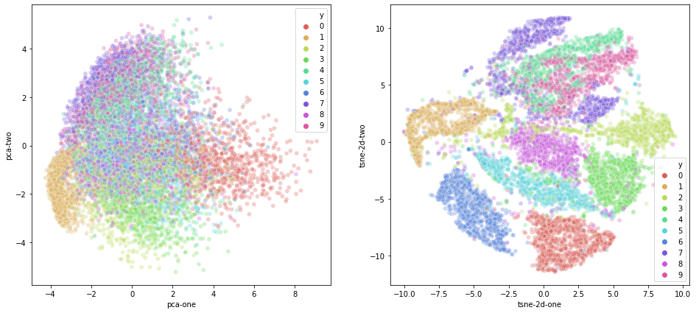
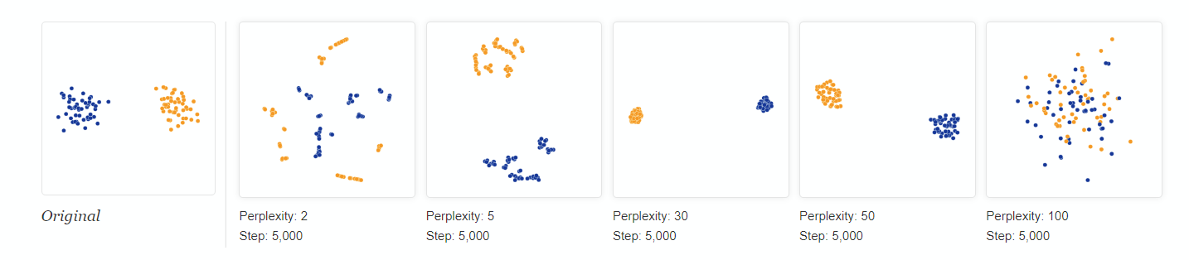
Recordemos la sesión 2: T-SNE
T-Distributed Stochastic Neighbor Embedding: Es otra técnica para la reducción de la dimensionalidad y es particularmente adecuada para la visualización de conjuntos de datos de altas dimensiones. Contrariamente a PCA, no es una técnica algebraica sino probabilística.
Esta técnica analiza los datos originales que se introducen en el algoritmo y analiza cómo representar mejor estos datos utilizando menos dimensiones al hacer coincidir ambas distribuciones. La forma en que lo hace es computacionalmente intensiva y, por lo tanto, existen algunas limitaciones (serias) para el uso de esta técnica.
El algoritmo no es lineal y se adapta a los datos subyacentes, realizando diferentes transformaciones en diferentes regiones. Esas diferencias pueden ser una fuente importante de confusión.
Una segunda característica de t-SNE es un parámetro sintonizable, "perplejidad", que indica (aproximadamente) cómo equilibrar la atención entre los aspectos locales y globales de los datos. El parámetro es, en cierto sentido, una suposición sobre el número de vecinos cercanos que tiene cada punto. El valor de perplejidad tiene un efecto complejo en las imágenes resultantes. Normalmente este está entre 5 – 50.
[Recomendación es que, en caso de datos dimensionales muy altos, normalmente más de 50, es posible que deba aplicar otra técnica de reducción de dimensionalidad antes de usar t-SNE, como ahora el PCA.]
https://distill.pub/2016/misread-tsne/

Slide 4
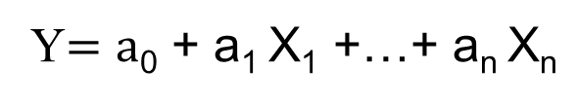
Recordemos la sesión 2: REGRESIÓN LINEAL
La regresión lineal es un modelo matemático usado para aproximar la relación de dependencia entre una variable dependiente Y, las variables independientes Xi y un término aleatorio ε.
Lo que hace la regresión lineal es elegir unos valores determinados para los parámetros desconocidos a_{k} de modo que la ecuación quede completamente especificada. Para ello se necesita un conjunto de observaciones (Datos). Los valores escogidos como estimadores de los parámetros a_{k,} son los coeficientes de regresión sin que se pueda garantizar que coincidan con parámetros reales del proceso generador.
Y$=a$₀ + a₁ X₁ +…+ a_{n} X_{n}

Slide 5
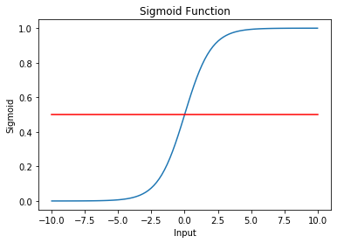
Recordemos la sesión 3: Regresión logística
Nuestra función de predicción actual, la sigmoidea, devuelve un valor de probabilidad entre 0 y 1. Para asignar esto a una clase discreta (verdadero / falso, pera / mazana), seleccionamos un valor umbral o punto de inflexión por encima del cual clasificaremos los valores en la clase 1 y debajo del cual clasificamos los valores en la clase 2.
p≥0.5, clase = 1
p <0.5, clase = 0
Por ejemplo, si nuestro umbral fuera 0.5 y nuestra función de predicción devolviera 0.7, clasificaríamos esta observación como positiva. Si nuestra predicción fuera 0.2, clasificaríamos la observación como negativa.

Slide 6
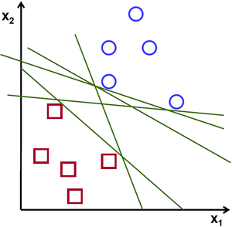
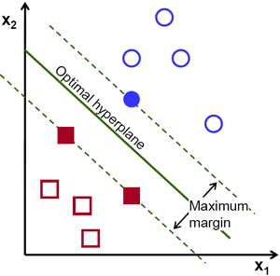
Recordemos la sesión 3: SVM
Support Vector Machine es otro algoritmo simple que todo aquel que trabaje en ML tiene que conocer. SVM es el algoritmo que normalmente primero se usa en tareas de clasificación, ya que produce una precisión significativa con un coste computacional bajo. Support Vector Machine, abreviado como SVM, se puede usar tanto para tareas de regresión como de clasificación.
Lo que hace el SVM es encontrar un hiperplano en un espacio N-dimensional que es capaz de separar los datos de manera “óptima”.

Slide 7
Sesión 4 Clasificadores: Árboles de decisión
Sergi Cònsul

Slide 8
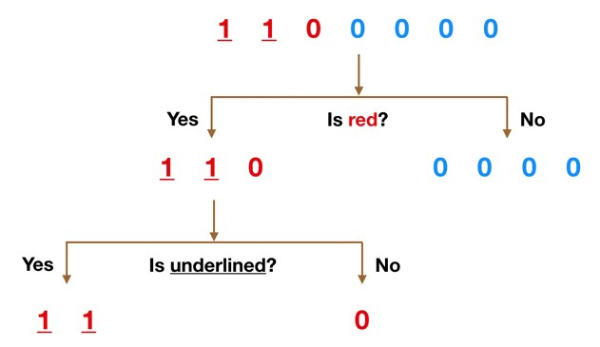
Árboles de Decisión
Un árbol de decisiones es una herramienta de soporte de decisiones que utiliza un gráfo o modelo de decisiones en forma de árbol y sus posibles consecuencias, incluidos los resultados de eventos aleatorios, los costes y la utilidad. Es una forma de mostrar un algoritmo que solo contiene if-else.
Un árbol de decisión es una estructura similar a un diagrama de flujo en el que cada nodo interno representa una "prueba" en un atributo (por ejemplo, si una moneda lanza cara o cruz), cada rama representa el resultado de la prueba y cada nodo hoja (Leaf Node) representa un etiqueta de clase (decisión tomada después de calcular todos los atributos). Los caminos de raíz a hoja representan reglas de clasificación.
Ejemplo: Tenemos que diferenciar 0s y 1s.

Slide 9
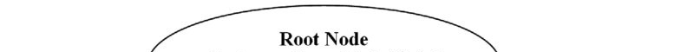
Árboles de Decisión
Los métodos basados en árboles potencian los modelos predictivos con alta precisión, estabilidad y facilidad de interpretación. A diferencia de los modelos lineales, mapean bastante bien las relaciones no lineales. Son adaptables para resolver cualquier tipo de problema.
Ejemplo: Riesgo para Crédito

Slide 10
Árboles de Decisión
Evaluación de oportunidades de expansión de marca para un negocio utilizando datos históricos de ventas.
Determinación de posibles compradores de un producto utilizando datos demográficos para permitir la orientación de un presupuesto publicitario limitado
Predicción de la probabilidad de incumplimiento para los prestatarios solicitantes utilizando modelos predictivos generados a partir de datos históricos.
Ayuda con la priorización del tratamiento del paciente en la sala de emergencias utilizando un modelo predictivo basado en factores como la edad, la presión arterial, el sexo, la ubicación y la gravedad del dolor, y otras mediciones (Triage)
Los árboles de decisión se usan comúnmente en la investigación de operaciones, específicamente en el análisis de decisiones, para ayudar a identificar una estrategia con mayor probabilidad de alcanzar una meta.
Tipo de algoritmo de aprendizaje supervisado (que tiene una variable objetivo predefinida) que se usa principalmente en problemas de clasificación. Funciona para variables de entrada y salida categóricas y continuas. En esta técnica, dividimos la población o datos en dos o más conjuntos homogéneos (o subpoblaciones) basados en el divisor / diferenciador más significativo en las variables de entrada.

Slide 11
Árboles de Decisión
PSeudocódigo:
El mejor atributo del conjunto de datos en la raíz del árbol.
Divide el conjunto de entrenamiento en subconjuntos. Los subconjuntos se deben hacer de tal manera que cada subconjunto contenga datos con el mismo valor para un atributo.
Repita el paso 1 y el paso 2 en cada subconjunto hasta que encuentre nodos de hoja en todas las ramas del árbol.
Asunciones:
Al principio, todo el conjunto de entrenamiento se considera la raíz.
Se prefiere que los valores de características sean categóricos. Si los valores son continuos, se discretizan antes de construir el modelo.
Los datos se distribuyen recursivamente en función de los valores de los atributos.
El orden para colocar atributos como raíz o nodo interno del árbol se realiza mediante un enfoque estadístico.

Slide 12
Árboles de Decisión
Ventajas:
Fácil de entender.
Útil para el proceso de exploración del dato.
Por defecto, realizan el Feature Selection.
Poca intervención del usuario.
Menos preprocesamiento.
Método no paramétrico, no asumen características del conjunto de datos.
La no linealidad de los datos no es un problema.
Pocos hiper-parámetros a “tocar”.
Desventajas:
Over-Fitting (Sobre entreno): tendencia ha crear arboles complejos. Limites en los parámetros y el uso de prunning.
Variables continuas, no funciona del todo bien, hay que discretizar.
Inestables, variaciones de datos, grandes diferencias en los árboles.
Algunos algoritmos de entreno, tendencia a local mínima.
Las clases y datos han de estar balanceados, sino hay bias.
Tiende a dar resultados de Accuracy inferiores a otros métodos.
Complejo si el árbol es muy profundo (muchas clases)

Slide 13
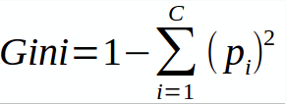
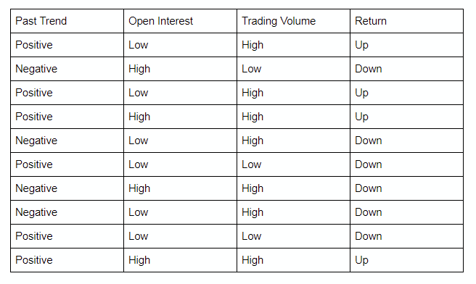
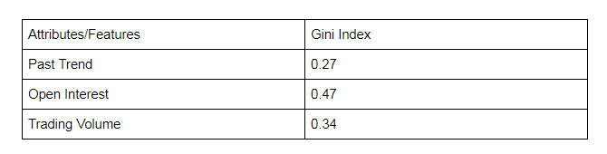
Árboles de Decisión
Varias maneras de generar los arboles, diferentes algoritmos. Se acostumbran a agregar varios algoritmos para encontrar la mejor solución.
El índice Gini mide el grado o la probabilidad de que una variable se clasifique erróneamente cuando se elige al azar.
Si todos los elementos pertenecen a una sola clase, entonces se llama puro. El grado del índice de Gini varía entre 0 y 1, donde 0 denota que todos los elementos pertenecen a una clase determinada o si existe una sola clase, y 1 denota que los elementos se distribuyen aleatoriamente en varias clases. Un índice de Gini de 0.5 denota elementos igualmente distribuidos en algunas clases.

Slide 14
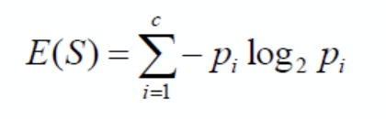
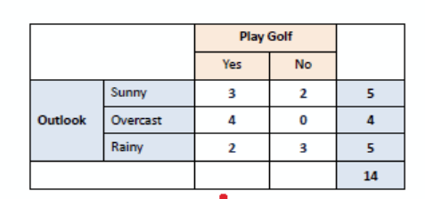
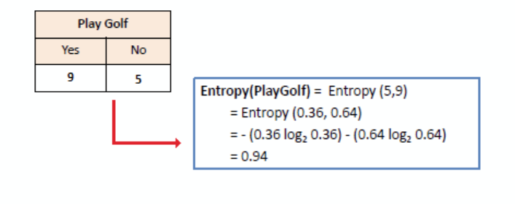
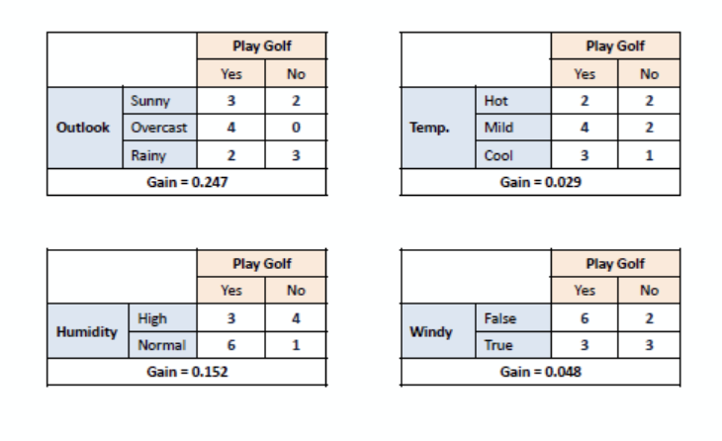
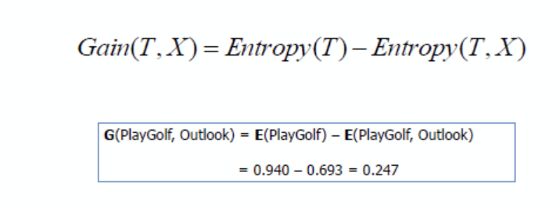
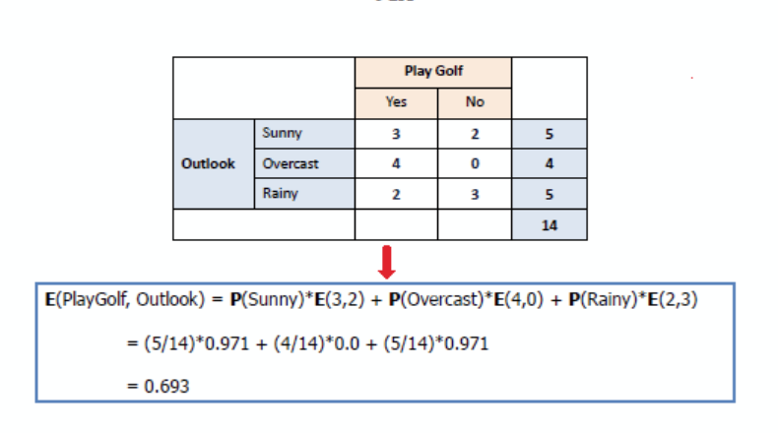
Árboles de Decisión
Varias maneras de generar los arboles, diferentes algoritmos. Se acostumbran a agregar varios algoritmos para encontrar la mejor solución.
Information Gain: se basa en la disminución de la entropía después de que un conjunto de datos se divide en un atributo. La construcción de un árbol de decisión se trata de encontrar un atributo que devuelva la mayor ganancia de información (es decir, las ramas más homogéneas).

Slide 15
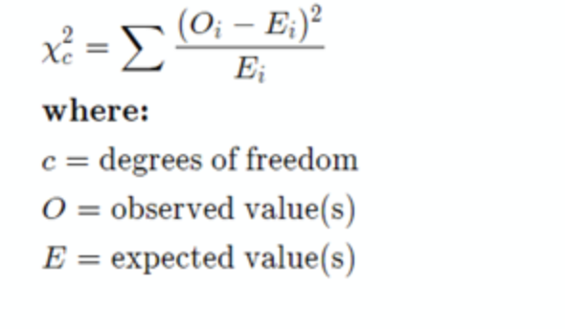
Árboles de Decisión
Varias maneras de generar los arboles, diferentes algoritmos. Se acostumbran a agregar varios algoritmos para encontrar la mejor solución.
Chi-Square: Es un algoritmo para encontrar la significación estadística entre las diferencias entre los subnodos y el nodo primario. Lo medimos mediante la suma de cuadrados de las diferencias estandarizadas entre las frecuencias observadas y esperadas de la variable objetivo.
Cuando dos características son independientes, el recuento observado es cercano al recuento esperado, por lo que tendremos un valor Chi-cuadrado menor. Un valor alto de Chi-cuadrado indica que la hipótesis de independencia es incorrecta. En palabras simples, cuanto mayor sea el valor de Chi-cuadrado, la función depende más de la respuesta y se puede seleccionar para el entrenamiento del modelo.

Slide 16
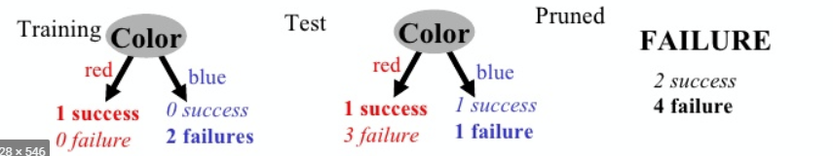
Árboles de Decisión
Para solucionar los problemas de overfittin:
Limitar el número de splits,
Limitar el número mínimo de features a usar para el Split.
Como más alto, más bajo el entrenamiento.
Limitar la profundidad del árbol.
Hacer Tree Pruning (cortar ramas):
Construimos un árbol, denso y alto.
Empezando por las hojas empezamos a quitar hojas que nos aportan poco en la decisión final.

Slide 17
Sesión 4 Clasificadores: Random Forest
Sergi Cònsul

Slide 18
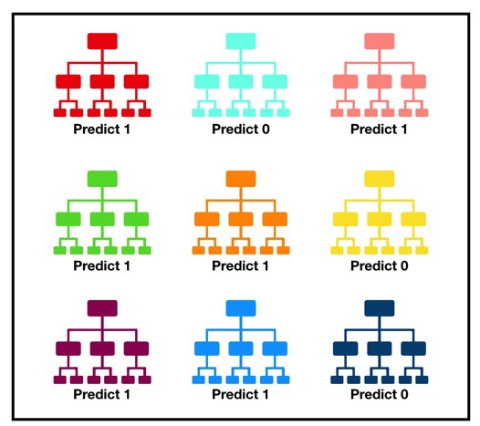
Random Forest
Consiste en una gran cantidad de árboles de decisión individuales que operan como un conjunto. Cada árbol individual en random forest da una predicción de clase y la clase con más votos se convierte en la predicción de nuestro modelo.
El concepto fundamental detrás del Random Forest es simple: la sabiduría del conjunto. Técnicamente: Una gran cantidad de modelos (árboles) relativamente no correlacionados que operan como comité superará a cualquiera de los modelos constituyentes individuales.

Slide 19

Random Forest
Modelos no correlacionados pueden producir predicciones de conjunto que son más precisas que cualquiera de las predicciones individuales.
La razón de este efecto es que los árboles se protegen entre sí de sus errores individuales (siempre que no se equivoquen constantemente en la misma dirección, bias). Si bien algunos árboles pueden estar equivocados, muchos otros árboles estarán en lo correcto, por lo que, como grupo, los árboles pueden moverse en la dirección correcta. Los requisitos para que un random forest funcione bien son:
Es necesario que haya alguna feature real en nuestras funciones para que los modelos creados con esas funciones funcionen mejor que las conjeturas aleatorias.
Las predicciones (y, por lo tanto, los errores) hechas por los árboles individuales deben tener bajas correlaciones entre sí.
Ejemplo: Generador Números Aleatorios, ganas un 60% de las veces:
Juego: 100 veces, apostando 1E cada vez.
Juego: 10 veces, apostando 10E cada vez.
Juego: 1 vez, apostando 100E cada vez.
¿Cual jugarías?

Slide 20
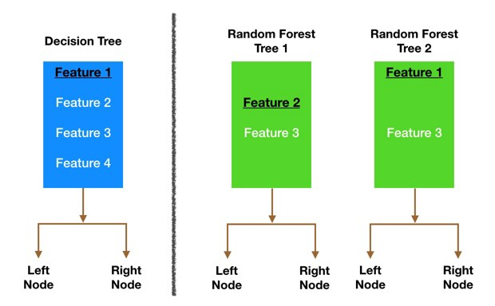
Random Forest
Random Forest utiliza dos métodos para que los arboles no esten demasiado correlados entre ellos:
Bagging (Bootstrap agregation): Los árboles de decisión son sensibles a los datos en los que están entrenados: pequeños cambios en el conjunto de datos pueden dar como resultado estructuras de árbol significativamente diferentes. El bosque aleatorio aprovecha esto al permitir que cada árbol individual muestree al azar del conjunto de datos con reemplazo, lo que da como resultado diferentes árboles.
No estamos cogiendo un subconjunto de los datos de entrenamiento en fragmentos más pequeños y entrenando cada árbol en un fragmento diferente.
Si tenemos una muestra de tamaño N en lugar de los datos de entrenamiento originales, tomamos una muestra aleatoria de tamaño N con reemplazo. Por ejemplo, si nuestros datos de entrenamiento fueron [1, 2, 3, 4, 5, 6], entonces podríamos darle a uno de nuestros árboles la siguiente lista [1, 2, 2, 3, 6, 6]. Ambas listas son de longitud seis y que "2" y "6" se repiten en los datos de entrenamiento seleccionados al azar que le damos a nuestro árbol.
Aleatorización de las Features: cada árbol en un random forest puede elegir solo de un subconjunto aleatorio de características. Esto obliga a una variación aún mayor entre los árboles del modelo y, en última instancia, da como resultado una menor correlación entre los árboles y una mayor diversificación.
En un árbol de decisión normal, cuando es hora de dividir un nodo, consideramos todas las características posibles y elegimos la que produce la mayor separación entre las observaciones en el nodo izquierdo frente a las del nodo derecho.

Slide 21
Random Forest

